Slide 1
第5章 MCS-51
单片机定时器/计数器
主要内容
  定时/计数器的工作原理模式
  定时/计数器的工作方式
  定时/计数器的应用

Slide 2
5.1 概述
（1） 定时器/计数器的概念
内部计数器
定时器
定时/计数器
外部计数器
计数器
（2） MCS-51的定时器/计数器简介
2个16位的定时/计数器，有多种工作方式。
定时/计数器工作在定时模式时，计数脉冲信号来自单片机的内部，计数速率是晶振频率的1/12，当计数器启动后，每个机器周期计数器自动加1。
定时/计数器工作在计数模式时，计数器对外部脉冲进行计数，计数器计P3.4(T0脚）P3.5(T1脚）负跳变次数。每产生一次负跳变，计数器自动加1。

Slide 3
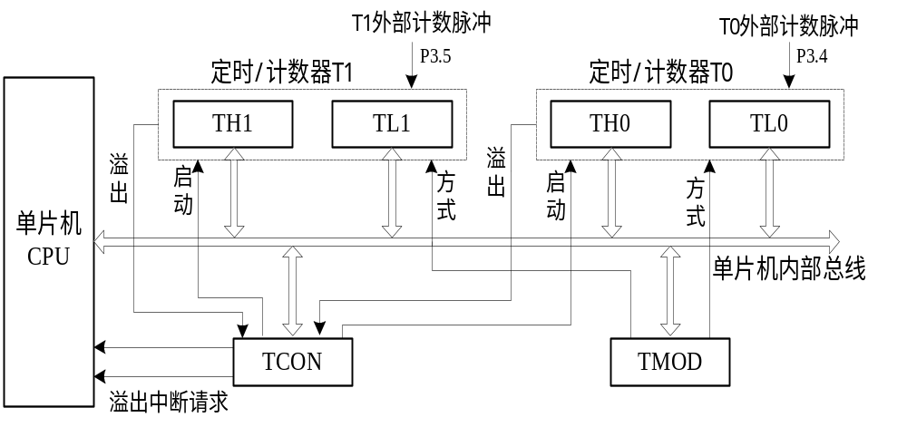
5.1 概述
MCS-51定时器/计数器的逻辑结构

Slide 4
5.2 定时器/计数器的工作方式选择及控制
（一） 定时/计数器的工作方式寄存器（TMOD， 89H ）
定时/计数器T1
定时/计数器T0
D7
D6
D5
D4
D3
D2
D1
D0
GATE
C/T
M1
M0
GATE
C/T
M1
M0
门控位
定时/计数器工作方式
定时器和计数器模式选择
定时器和计数器模式选择
定时/计数器工作方式
门控位

Slide 5

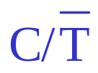
5.2 定时器/计数器的工作方式选择及控制
5.2 定时器/计数器的工作方式选择及控制
（一） 定时/计数器的工作方式寄存器（TMOD， 89H ）
（一） 定时/计数器的工作方式寄存器（TMOD， 89H ）
TMOD各位的定义（以定时器/计数器T0为例）
M1 M0
工作方式
说 明
0 0
0
13位定时器/计数器，由TL0低五位和TH0高八位组成
0 1
1
16位定时器/计数器，由TL0低八位和TH0高八位组成
1 0
2
8位定时器/计数器，由TL0低八位组成
1 1
3
TL0低八位和TH0高八位分别位8位定时器/计数器
定时器和计数器模式选择位
＝0，定时器模式，每一个机器周期计数器自动加1。
＝1，计数器模式，在单片机T0引脚上每发生一次负跳变，计数器自动加1。
GATE＝0，定时/计数器工作不受外部控制。
GATE＝1，定时/计数器T0的起停受INT0引脚的控制。

Slide 6
5.2 定时器/计数器的工作方式选择及控制
（二） 定时/计数器控制寄存器（TCON）
控制定时/计数器的起停，反映定时/计数器是否计满。
D7
D6
D5
D4
D3
D2
D1
D0
TCON
TF1
TR1
TF0
TR0
IE1
IT1
IE0
IT0
定时器/计数器1
的溢出标志
定时器/计数器1
的起停控制位
TR0 =1 启动定时/计数器T0 TR0 =0 定时/计数器T0停止计数
TR1 =1 启动定时/计数器T1
TR1 =0 定时/计数器T1停止计数
定时器/计数器0
的溢出标志
定时器/计数器0
的起停控制位

Slide 7
5.2 定时器/计数器的工作方式选择及控制
（二） 定时/计数器控制寄存器（TCON）
单片机复位时，特殊功能寄存器TCON被清0。
TFx（x=0,1）和TRx（x=0,1）由软件方法置1或清0。既可按单元操作的方式，也可以按位操作方式。如启动定时/计数器T0和T1，清除溢出标志位TF0和TF1操作如下：
SETB TR0
SETB TR1
CLR TF0
CLR TF1
或： MOV TCON, #01010000B

Slide 8
5.2 定时器/计数器的工作方式选择及控制
（二） 定时/计数器控制寄存器（TCON）
注意：使用定时器/计数器时应注意以下几个方面：
（1）MCS－51的定时器/计数器为加1计数器。
（2）定时器/计数器T1的工作方式没有方式3，如果设置它为方式3（M1M0=11），定时器/计数器T1停止工作。
（3）一般情况下，定时器/计数器T1溢出后，TF1自动置1，可以以此为判断标志，检测定时或计数是否完成，但在定时器/计数器T0设置为方式3时， TF1为1时意味着8位计数器TH0溢出，TF0为1表示8位计数器TL0溢出。
（4）在计数器模式时，计数脉冲的频率不高于振荡器频率的1/24.

Slide 9
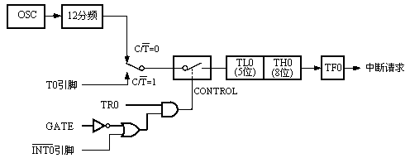
5.3 定时器/计数器的工作方式及工作原理
5.3.1 方式0
计数器的高八位
计数器的低五位
TH0
TL0
定时器／计数器T0工作方式0的逻辑结构

Slide 10
5.3 定时器/计数器的工作方式及工作原理
5.3.1 方式0
当GATE=0时，只要TR0为1，TL0及TH0组成的13位计数器就开始计数；
当GATE=1时，仅当TR0为1，且引脚输入信号状态为1时，13位计数器开始计数。
计数器开始工作时，当13位计数器从初始值开始加1计数，当13位计数器各位全1以后，再计数1次，计数器就产生溢出，则TF0位由硬件自动置1，同时把计数器清0。
在方式0下，计数器计数范围是1～8192（2¹³）。定时时间范围为1～8192个机器周期。

Slide 11
5.3 定时器/计数器的工作方式及工作原理
5.3.1 方式0
      在工程设计时，经常碰到的是这样的问题：要求在计数次或者定时（延时）秒后，再进行下一步的动作。如果采用定时/计数器实现，最直接的方法是让定时/计数器计数次或者定时秒后溢出，溢出标志TF0（或TF1）提供了测试判断条件。然而，计数器只有在计满后才会溢出，上述问题转换为在某个初始值的基础上再计N次或再定时t秒使定时/计数器溢出。因此，求初始值是解决上述问题的关键。

Slide 12





5.3 定时器/计数器的工作方式及工作原理
5.3.1 方式0
（1）计数器工作模式
      计数N次，要求计数器溢出，设初始值为 ，则： ，
      那么，
      预先给计数器装入初始值 ，当计数器计数 次后，溢出标志TF0为1。

Slide 13
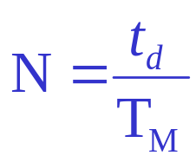


5.3 定时器/计数器的工作方式及工作原理
5.3.1 方式0
（2）定时器模式
定时t_{d}，要求计数器溢出。
首先计算定时t_{d}需要多少个机器周期，
即 ： 设初始值为X，
则： ，
      预先给计数器装入初始值，当计数器计个机器周 期后，溢出标志TF0为1，定时时间到。

Slide 14
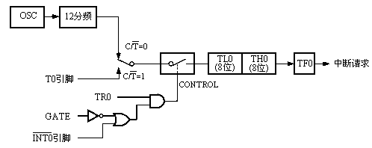
5.3 定时器/计数器的工作方式及工作原理
5.3.2 方式1
定时器／计数器T0工作方式1的逻辑结构

Slide 15
5.3 定时器/计数器的工作方式及工作原理
5.3.2 方式1
当GATE=0时，只要TR0为1，TL0及TH0组成的16位计数器就开始计数；
当GATE=1时，仅当TR0为1，且引脚输入信号状态为1时，16位计数器开始计数。
计数器开始工作时，当16位计数器从初始值开始加1计数，当16位计数器各位全1以后，再计1次，计数器就产生溢出，则硬件自动把TF0位置1，同时把计数器清0。

Slide 16



5.3 定时器/计数器的工作方式及工作原理
5.3.2 方式1
（1）计数器工作模式
计数N次，要求计数器溢出，设初始值为X，则： ，
那么，
预先给计数器装入初始值 ，当计数器计数N次后，溢出标志TF0为1。

Slide 17
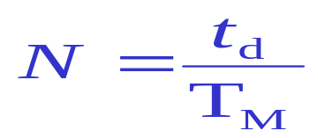



5.3 定时器/计数器的工作方式及工作原理
5.3.2 方式1
（2）定时器工作模式
定时t_{d}秒，要求计数器溢出。首先计算定时t_{d}需要多少个机器周期才能实现，即：
设初始值为X，则： ，那么， 。
预先给计数器装入初始值 ，当计数器计N个机器周期后，溢出标志TF0为1，定时时间到。
方式1时，定时/计数器的最大计数次数为65536（初始值为0），最大定时时间为65536T_{M}（初始值为0）。

Slide 18
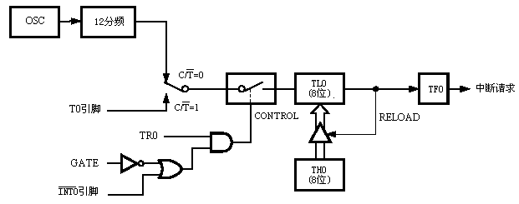
5.3 定时器/计数器的工作方式及工作原理
5.3.3 方式2
定时器／计数器0在工作方式2的逻辑结构

Slide 19
5.3 定时器/计数器的工作方式及工作原理
5.3.3 方式2
当GATE=0时，只要TR0为1，计数器TL0开始计数；
当GATE=1时，仅当TR0为1，且引脚输入信号状态为1时，计数器TL0开始计数。
计数器开始工作时，当8位计数器TL0从初始值开始加1计数，当计数器各位全“1”以后，再计1次，计数器产生溢出，则TF0位由硬件自动置1，同时把TH0的内容装载到TL0。

Slide 20



5.3 定时器/计数器的工作方式及工作原理
5.3.3 方式2
（1）计数器工作模式
计数N次，要求计数器溢出，设初始值为X，则： ，
那么，
预先给计数器装入初始值 ，当计数器计数N次后，溢出标志TF0为1。

Slide 21
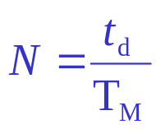



5.3 定时器/计数器的工作方式及工作原理
5.3.3 方式2
（2）定时器工作模式
定时t_{d}秒，要求计数器溢出。首先计算定时t_{d}需 要多少个机器周期才能实现，即： 。设初始值为X，则： ，那么， 。
预先给计数器装入初始值 ，当计数器计N 个机器周期后，溢出标志TF0为1，定时时间到。
方式2时，定时/计数器的最大计数次数为256（初始值为0），最大定时时间为256T_{M}（初始值为0）。

Slide 22
5.3 定时器/计数器的工作方式及工作原理
5.3.4 方式3
当M1M0设置为11时，定时/计数器T0的工作方式为方式3。只有定时/计数器T0有方式3，定时/计数器T1没有工作方式3，如果把T1设置为方式3，计数器将停止工作。
在工作方式3下，定时器/计数器T0被拆分成2个独立的8位计数器TL0和TH0。

Slide 23
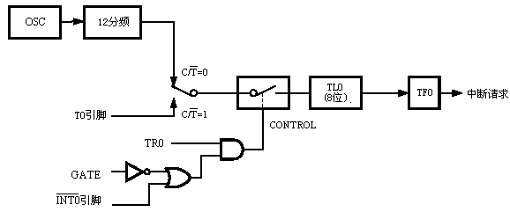
5.3 定时器/计数器的工作方式及工作原理
5.3.4 方式3
TL0定时/计数器逻辑结构
定时器/计数器T0工作方式3的逻辑结构

Slide 24

5.3 定时器/计数器的工作方式及工作原理
5.3.4 方式3
TH0定时/计数器逻辑结构
定时器/计数器T0工作方式3的逻辑结构

Slide 25
5.4 定时器/计数器的编程应用举例
5.4.1 定时器／计数器初始化
定时/计数器的初始化包括设置工作方式、计数器或定时器模式、计算计数初始值、启动定时/计数器、设置中断控制位等。
定时和计数可以采用查询方式和中断方式实现。

Slide 26
5.4 定时器/计数器的编程应用举例
5.4.1 定时器／计数器初始化
（一）采用查询方式实现定时和计数
（1）确定工作方式、计数器或定时器模式及启动控制方式，构造方式控制码并写入特殊功能寄存器TMOD：MOV TMOD, #控制码。
（2）计算定时器或计数器的计数初始值，根据工作方式把初始值送人TH0、TL0或TH1、TL1。
（3）启动定时/计数器：SETB TRx，x=0,1。
定时/计数器开始工作，通过查询TFx是否为1来判断定时或计数是否达到要求。

Slide 27
5.4 定时器/计数器的编程应用举例
5.4.1 定时器／计数器初始化
（二）采用中断方式实现定时和计数
（1）确定工作方式、计数器或定时器模式及启动控制方式，构造控制码并写入特殊功能寄存器TMOD。
（2）计算定时器或计数器的计数初始值，根据工作方式把初始值送人TH0、TL0或TH1、TL1。
（3）开放CPU中断，允许定时/计数器溢出中断CPU的工作：对IE寄存器编程。
（4）启动定时/计数器：SETB TRx，x=0,1。
当计数器溢出时，定时或计数达到要求，CPU响应中断，程序转移到相应的中断处理程序入口处。

Slide 28
5.4 定时器/计数器的编程应用举例
5.4.2 定时器／计数器应用
定时/计数器有多种工作方式，每一种工作方式都能提供定时和计数功能，我们在应用中如何选择合适的工作方式呢？
（1）掌握每种工作方式下定时/计数器的工作原理和特点。
（2）了解每种工作方式下定时/计数器的最大计数次数和最大定时时间。

Slide 29
5.4 定时器/计数器的编程应用举例
5.4.2 定时器／计数器应用
13位定时/计数器（方式0）最大计数次数为8192，当晶振频率12MHz时，最大定时时间为8.192 ms。
16位定时/计数器（方式1）最大计数次数为65536，当晶振频率12MHz时，最大定时时间为65.536 ms。
8位定时/计数器（方式2和方式3）最大计数次数为256，当晶振频率12MHz时，最大定时时间为0.256 ms。

Slide 30
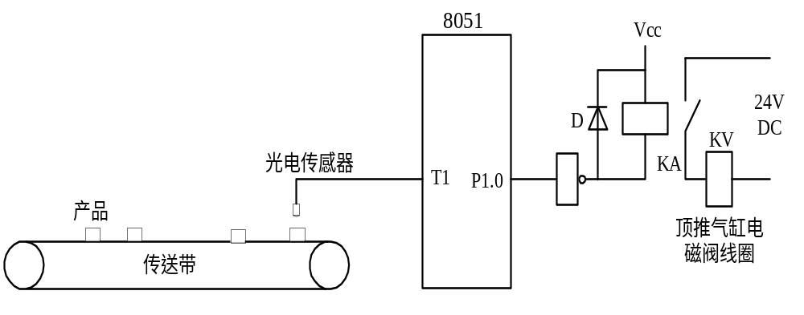
5.4 定时器/计数器的编程应用举例
5.4.2 定时器／计数器应用
（一）方式0的应用
控制系统原理

Slide 31
5.4 定时器/计数器的编程应用举例
5.4.2 定时器／计数器应用
（一）方式0的应用
例1：已知某生产线传送带上产品单向传送到包装机，传送带上的产品之间有间隔，使用光电开关检测的产品个数，每计数到12个产品时，由气缸驱动的顶推装置把这批产品推入包装机包装，顶推装置的顶推气缸动作响应时间为50ms。系统采用单片机控制，采用定时/计数器实现产品计数。

Slide 32
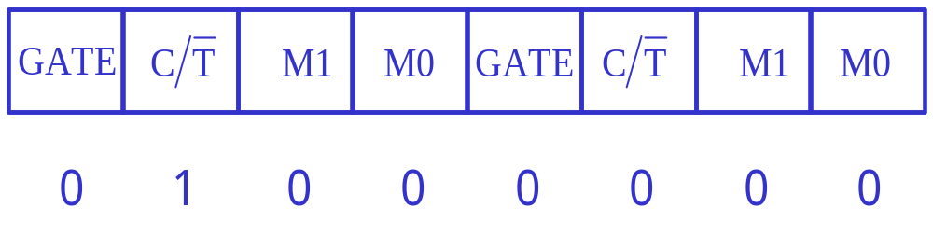

5.4 定时器/计数器的编程应用举例
5.4.2 定时器／计数器应用
（一）方式0的应用
解：（1）计数采用定时/计数器T1的方式0，则方式控制字为：
即：（TMOD）= 01000000B。
（2）期望计数的次数为12次，方式0实现计数， 则计数初始值为：
则（TH1）=11111111B，（TL1）=00010100B。

Slide 33
5.4 定时器/计数器的编程应用举例
5.4.2 定时器／计数器应用
（一）方式0的应用
（3）查询方式程序：
    CLR P1.0 ；顶推气缸复位
    MOV TMOD, #01000000B ；设置工作方式0和计数器模式
    MOV TH1, #11111111B ；设置计数初始值高8位
    MOV TL1, #00010100B ；设置计数初始值低5位
    SETB TR1 ；计数器启动
CNTING: JBC TF1, OK ；检测是否溢出，若溢出，清溢出标志
    SJMP CNTING ；等待，计数
OK: MOV TH1, #11111111B ；重新装入计数常数值，以便下一
；个计数循环同样计数12次溢出
MOV TL1, #00010100B

Slide 34
5.4 定时器/计数器的编程应用举例
5.4.2 定时器／计数器应用
（一）方式0的应用
（3）查询方式程序：
SETB P1.0 ；顶推气缸动作
ACALL DL50MS ；控制信号保持50ms，以便气缸动作到位
CLR P1.0 ；顶推气缸复位
SJMP CNTING
;延时50ms子程序，晶振频率为12M Hz
DL50MS:MOV R7, #50
DL1MS: MOV R6, #200
DL: NOP
NOP
NOP
DJNZ R6, DL
DJNZ R7, DL1MS
RET

Slide 35
5.4 定时器/计数器的编程应用举例
5.4.2 定时器／计数器应用
（一）方式0的应用
例2：设单片机应用系统晶振频率为6MHz，使用定时 器T0以方式0产生频率为500Hz的等宽方波连续脉冲，并从P1.0输出。

Slide 36
5.4 定时器/计数器的编程应用举例
5.4.2 定时器／计数器应用
（一）方式0的应用
解：等宽方波的高低电平持续时间相同，占空比为1:1。500Hz的等宽方波脉冲信号的周期为2ms，只需在P1.0引脚输出持续时间为1ms的高低电平交替变化的信号即可，则定时时间应为t_{d}=1ms。

Slide 37

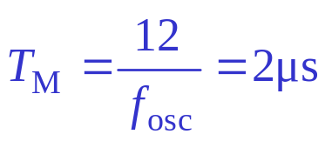
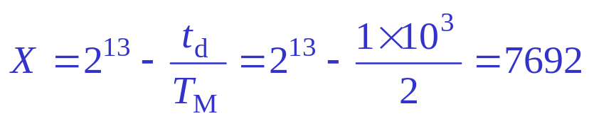
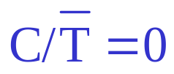
5.4 定时器/计数器的编程应用举例
5.4.2 定时器／计数器应用
（一）方式0的应用
（1）计算计数初始值
因为系统的晶振频率为 ，则机器周期
。设计数初始值为X：
则（TH0）=11110000B＝0F0H，（TL0）=00001100B=0CH
（2）设置工作方式
方式0：M1M0=00； 定时器模式： ；
定时/计数器启动不受外部控制： GATE=0；
因此，（TMOD）=00H。

Slide 38
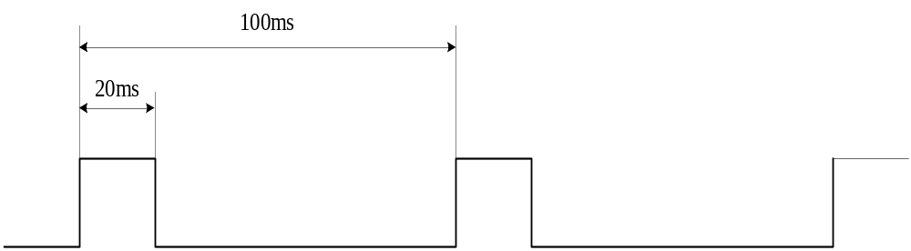
5.4 定时器/计数器的编程应用举例
5.4.2 定时器／计数器应用
（二）方式1的应用
例3：单片机应用系统的晶振频率为6M Hz，使用定时/计数器定时方法在P1.0引脚输出周期为100ms占空比1 : 4的信号序列。
P1.0引脚输出的信号序列

Slide 39
5.4 定时器/计数器的编程应用举例
5.4.2 定时器／计数器应用
（二）方式1的应用
解：以20ms为一个基本定时单位，高电平保持1个基本定时单位之后，P1.0变为低电平，保持4个基本定时单位，然后，P1.0再次改变为高电平，周而复始地重复上述过程，就可以实现题目要求的信号序列。

Slide 40
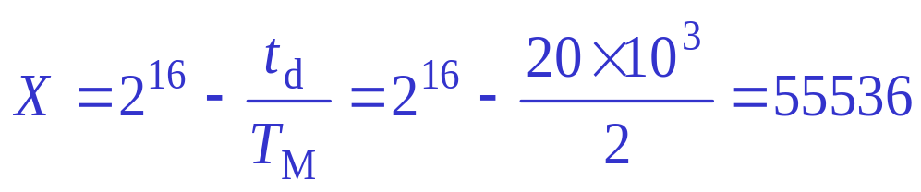
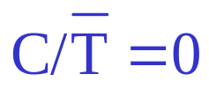
5.4 定时器/计数器的编程应用举例
5.4.2 定时器／计数器应用
（二）方式1的应用
（1）计算计数初始值
系统的晶振频率为f_{osc}=6MHz，机器周期T_{M}=2μs。选用定时/计数器T0的方式1实现，确定定时时间为t_{d}=20ms，设计数初始值为X：
则（TH0）=0D8H，（TL0）=0F0H。
（2）设置工作方式
方式1：M1M0=01；定时器模式： ；
定时/计数器启动不受外部控制：GATE=0；
因此，（TMOD）=01H。

Slide 41
5.4 定时器/计数器的编程应用举例
5.4.2 定时器／计数器应用
（二）方式1的应用
例4：利用定时/计数器T0测量INT0引脚(P3.2)上出现的正脉冲宽度，已知系统的晶振频率为12MHz，将所测得值高位存入片内71H，低位存入片内70H。

Slide 42
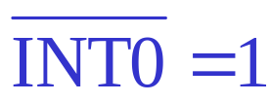
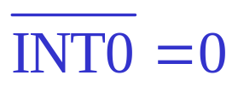
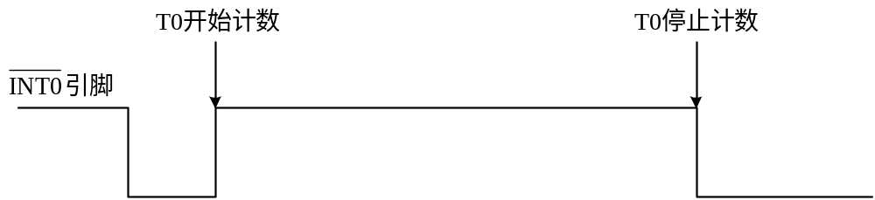
5.4 定时器/计数器的编程应用举例
5.4.2 定时器／计数器应用
（二）方式1的应用
解：当特殊功能寄存器TMOD中的GATE位为1时，MCS-51单片机的定时/计数器的启动和停止受外部信号的控制，T0受 INT0引脚（P3.2）电平的控制，T1受INT1引脚（P3.3）电平的控制。
测量引脚上出现的正脉冲宽度是一个定时/计数器T0受控制的定时方式，当 时，定时/计数器启动计数，当 时，停止计数。
脉冲宽度测量原理

Slide 43

5.4 定时器/计数器的编程应用举例
5.4.2 定时器／计数器应用
（二）方式1的应用
（1）设置工作方式
方式1：M1M0=01，
定时器模式： ，
定时/计数器启动受外部控制：GATE=1，
因此，（TMOD）=09H
（2）设置计数初始值
因为统计脉冲宽度，因此，计数器从0开始计数，（TH0）= 00H，（TL0）= 00H。

Slide 44
5.4 定时器/计数器的编程应用举例
5.4.2 定时器／计数器应用
（三）方式2的应用
例5：低频信号T0（P3.4）引脚输入，要求当T0（P3.4发生负跳变时，从P1.0引脚上输出1个500μs的同步脉冲。设系统的晶振频率为6M Hz。

Slide 45
5.4 定时器/计数器的编程应用举例
5.4.2 定时器／计数器应用
（三）方式2的应用
解：采用定时/计数器计数方式和定时方式结合的方法。
当P3.4引脚出现负跳变时，计数器溢出，此时，使P1.0引脚输出低电平，并且改变定时/计数器的工作方式为定时方式，使低电平保持500 μs （延时）。
当计数器再次溢出时，延时500 μs到，使P1.0引脚输出高电平，同时把定时/计数器的工作方式改变为计数方式，原理如下图所示。选用定时/计数器T0的方式2实现上述要求。

Slide 46
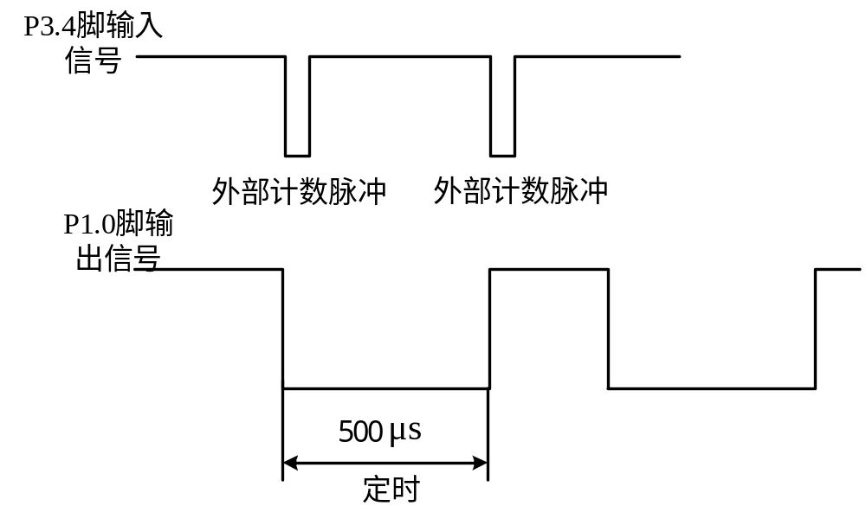
5.4 定时器/计数器的编程应用举例
5.4.2 定时器／计数器应用
（三）方式2的应用
同步脉冲输出原理

Slide 47

5.4 定时器/计数器的编程应用举例
5.4.2 定时器／计数器应用
（三）方式2的应用
（1）外部事件计数的初始化
工作方式：M1M0＝10，GATE=0,计数方式： ，则（TMOD）= 06H。
计数初始值：由于P3.4引脚上的信号，每发生一次负跳变，要求计数器溢出，所以，（TL0）= 0FFH，同时，令（TH0）= 0FFH，以便下一个负跳变出现时，计数器也可溢出。

Slide 48



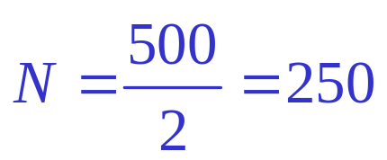

5.4 定时器/计数器的编程应用举例
5.4.2 定时器／计数器应用
（三）方式2的应用
（2） 500 定时的初始化
工作方式：M1M0＝10，GATE=0，定时方式： ，则（TMOD）= 02H。
计数初始值计算：
系统晶振频率为6MHz，则机器周期为2，方式2时计数器为8位，则定时500 所需的机器周期个数为：
计数器初始值为：
因此，（TL0）= 06H，同时，令（TH0）= 06H

Slide 49
5.4 定时器/计数器的编程应用举例
5.4.2 定时器／计数器应用
（四）方式3的应用
例8：采用定时/计数器T0的方式3分别产生2路周期为400µs和800µs的方波。设单片机应用系统的晶振频率为6M Hz。

Slide 50

5.4 定时器/计数器的编程应用举例
5.4.2 定时器／计数器应用
（四）方式3的应用
解：方式3时，定时/计数器T0被剖分为2个8位的定时/计数器TL0和TH0。2路方波信号的周期为400µs和800µs，分别采用TH0和TL0实现200µs和400µs的定时，2路方波信号分别从P1.0和P1.1输出。采用中断方式实现。
（1）工作方式
定时/计数器T0的方式3定时模式：
M1M0 = 11， ，GATE=0
因此，（TMOD）＝03H

Slide 51

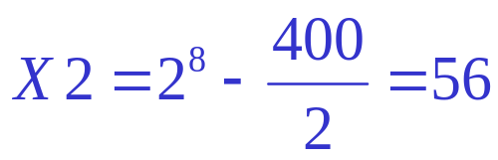
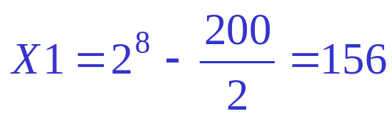

5.4 定时器/计数器的编程应用举例
5.4.2 定时器／计数器应用
（四）方式3的应用
（2）计数初始值
方式3时，TH0和TL0为2个独立的8位定时/计数器，因此，200定时由TH0实现，而400定时由TL0完成，计数初始值计算如下：
时， ，则（TH0）=9CH
时， ，则（TL0）=38H

Slide 52
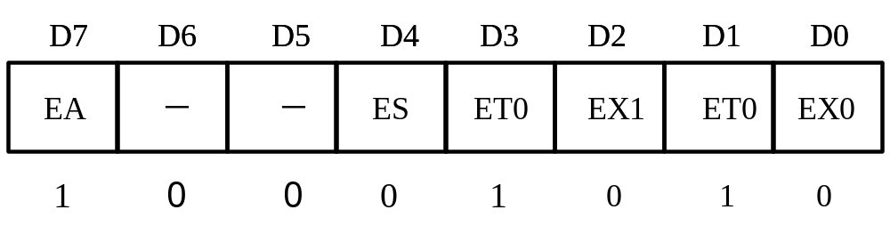
5.4 定时器/计数器的编程应用举例
5.4.2 定时器／计数器应用
（四）方式3的应用
（3）中断控制字及初始化
方式3时，定时/计数器TL0使用了T0所有的标志位和控制位，而定时/计数器TH0仅使用了定时/计数器T1的启停控制位TR1和溢出标志位TF1，此时，TH0仅仅能够作为一个8位的定时器使用，中断允许控制寄存器IE的内容设置如下：
因此，（IE）＝ 8AH

Slide 53
5.4 定时器/计数器的编程应用举例
5.4.2 定时器／计数器应用
（五）综合应用
例9：设MCS-51单片机系统时钟频率为6MHZ，请利用定时/计数器产生1秒的定时。使指示灯以1秒为间隔闪烁。
解：MCS-51单片机的定时/计数器T0和T1作为定时/计数器使用时，所得到的定时时间比较短，当系统晶振频率为6MHz时，最长的延时时间约为131ms（方式1）。因此，直接由定时/计数器定时无法实现这么长时间的延时。

Slide 54
5.4 定时器/计数器的编程应用举例
5.4.2 定时器／计数器应用
（五）综合应用
方法一：采用2个定时/计数器联合使用的方案实现1秒 的定时。
首先采用定时/计数器T0以方式1产生100ms的定时，从P1.0引脚输出周期为200ms的连续方波信号。然后，把此信号作为定时/计数器T1的外部计数输入信号输入到引脚T1（P3.5），设置T1为计数模式，以方式2计数，T1计数5次即可实现1秒的定时。指示灯L由P1.2控制。

Slide 55
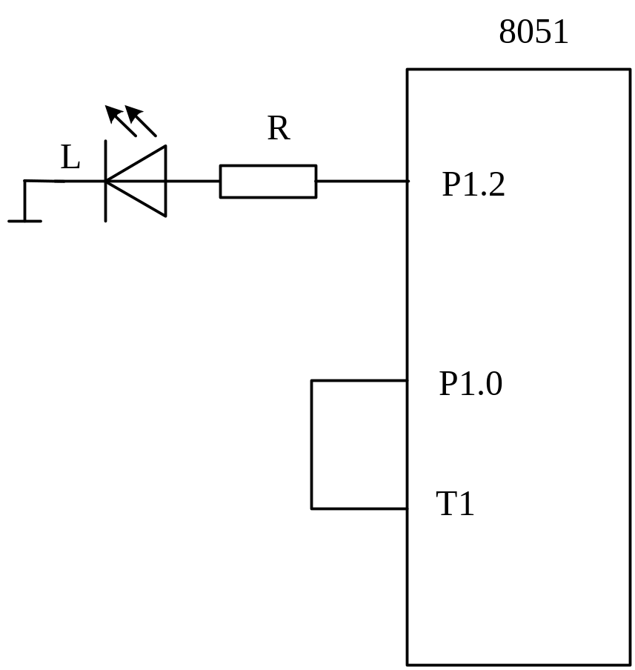
5.4 定时器/计数器的编程应用举例
5.4.2 定时器／计数器应用
（五）综合应用
产生1秒定时及指示灯驱动显示的原理

Slide 56
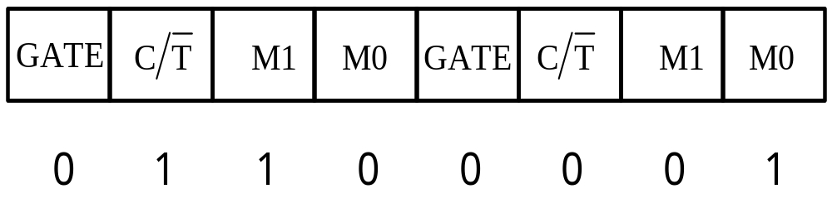
5.4 定时器/计数器的编程应用举例
5.4.2 定时器／计数器应用
（五）综合应用
（1）工作方式：
根据以上分析，设置T0定时器模式、方式1，T1为计数器模式、方式2，那么，TMOD特殊功能寄存器设置如下：
则：（TMOD）＝ 61H

Slide 57
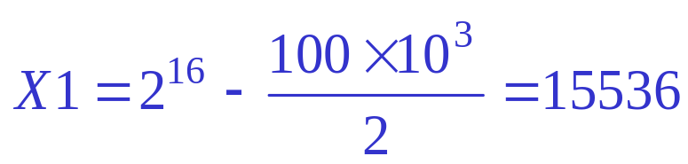

5.4 定时器/计数器的编程应用举例
5.4.2 定时器／计数器应用
（五）综合应用
（2）计数初始值计算
单片机系统的晶振频率为6MHz，需要定时100ms，定时/计数器T0的计数初始值X1为：
转换为二进制数X1＝ 3CB0H。
对于定时/计数器T1来说，每计数5次需要计数器溢出，采用方式2时，计数初始值为： ，转换为二进制数。

Slide 58
5.4 定时器/计数器的编程应用举例
5.4.2 定时器／计数器应用
（五）综合应用
方法二：采用定时/计数器T0以方式1定时100ms,定时/计数器T0溢出10次后，即可实现1秒的定时。
这种方法的优点在于节省了MCS-51单片机宝贵的定时/计数器资源，用存储单元作为计数器。当实现较长时间的延时时，延时时间为定时/计数器溢出次数乘以它的定时时间。

Slide 59
5.4 定时器/计数器的编程应用举例
5.4.2 定时器／计数器应用
（五）综合应用
例10：频率测量。设单片机应用系统的晶振频率为12MHz。
解：频率的物理含义为每秒多少次。每按动一次开关K，测量一次方波信号的频率，使得定时/计数器工作在受引脚输入信号电平控制的计数方式，通过单片机定时产生持续时间为1秒的引脚高电平输入信号。
用定时/计数器T0统计被测信号的负跳变次数，由定时/计数器T1实现定时，输出引脚所需脉宽为1秒的高电平信号。1秒定时采用例9的方法二实现。当1秒定时时间到时，立即关闭定时/计数器，以保证1秒的脉宽。

Slide 60
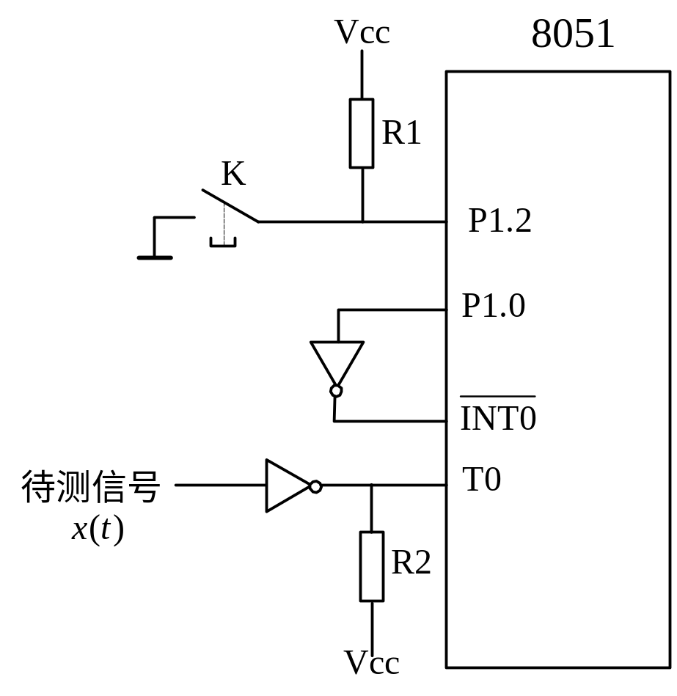
5.4 定时器/计数器的编程应用举例
5.4.2 定时器／计数器应用
（五）综合应用
频率测量原理

Slide 61
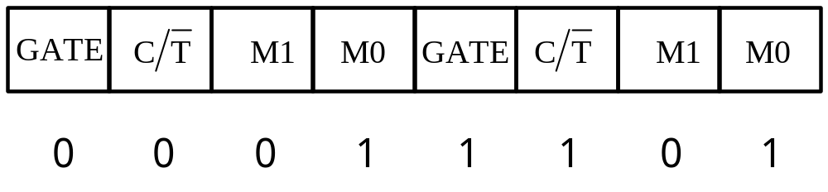
5.4 定时器/计数器的编程应用举例
5.4.2 定时器／计数器应用
（五）综合应用
（1）定时/计数器工作方式的设定
T0为受外部控制的计数模式，假定的频率范围为0~200K Hz，工作方式设置为方式1。T1为定时模式，为了实现50ms的定时，它的工作方式设置为方式1，启停且不受外部控制，则
得到：（TMOD）＝ 00011101B=1DH

Slide 62
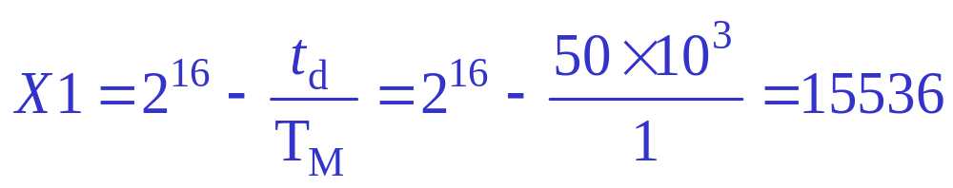

5.4 定时器/计数器的编程应用举例
5.4.2 定时器／计数器应用
（五）综合应用
（2）计数初始值的计算
（TH0）＝00H，（TL0）＝ 00H，采用1个存储单元FRE_CNT统计T0的溢出次数，则信号的频率为：溢出次数×65536＋当前计数器（TH0）（TL0）的内容。
T1需要基本定时50ms，溢出20次后实现1秒的定时。则计数初始值计算如下：

Slide 63
5.4 定时器/计数器的编程应用举例
总结
MCS-51单片机内部有2个可编程的16位定时/计数器T0和T1，它们既可以作为定时器，又可以作为外部事件的计数器，还可以作为串行口的波特率发生器。T0有4种工作方式，而T1有3种工作方式。
定时/计数器T0的计数器由TL0和TH0构成；定时/计数器T1的计数器由TL1和TH1构成。T0和T1有多种工作方式，由定时/计数器方式寄存器TMOD设置。

Slide 64
5.4 定时器/计数器的编程应用举例
总结
T0和T1的启动和停止由定时/计数器控制寄存器TCON控制，当计数器计数溢出时，其溢出标志位TF0和TF1被置1，并可以以此标志向CPU提出中断请求。
定时/计数器工作在计数模式时，计数输入信号通过T0（P3.4）、T1（P3.5）两个引脚输入，信号发生1到0负跳变时，计数器自动加1。计数输入信号的频率不能高于晶振频率的1/24。定时/计数器工作在定时模式时，每个机器周期产生一个计数脉冲，计数器自动加1，计数速率是晶振频率的1/12。

